Slide 1
FAB Simulator Only Look Once
(FAB SOLO)
한성현, 계민석, 김서윤, 김재곤
Notes:
안녕하십니까? 프로젝트 발표를 진행할 OOO 입니다.
그럼 지금부터 FAB Simulator Only Look Once, 줄여서 ‘FAB SOLO’ 프로젝트 발표를 시작하도록 하겠습니다.

Slide 2
1. 팀 구성 및 역할
2. 개발 배경 및 개발 도구 & 환경
3. Thread 구성 및 흐름도
4. UI 구성
5. 기대 효과
Notes:
발표는 다음과 같이 진행할 예정이며, 총 5단계로 구성하였습니다. (조금 기다림)

Slide 3
1. 팀 구성 및 역할
UI (LPM - LL)
김서윤
Main UI 설계 및 제작
Machine UI Input 그림 제작
Machine UI + Main UI
UI (LL - PM)
김재곤
System Config UI 설계 및 제작
Machine UI Input 그림 제작
Machine UI + Main UI
System
계민석
FAB SOLO Thread 구현
Thread + Main UI
System
&
Sub Project
한성현
System Config UI 기능 구현
.cfg & .csv File Save & Load 기능 구현
MDB to Excel 과제 구현
Notes:
팀 구성 및 역할입니다.
김서윤, 김재곤 팀원은 각자 Main UI, 시스템 환경 설정 UI 설계를 진행하였고, Main UI에 들어갈 Machine UI용 그림을 제작한 뒤 해당 그림을 Main UI와 결합하는 과정을 진행하였습니다.
계민석 팀원은 공정에 적합한 스레드를 구현하여 Main UI와 결합하는 과정을 진행하였습니다.
그리고 한성현 팀원은 시스템 환경 설정 UI의 기능 구현과 설정된 정보 파일과 결과 파일을 Save 및 Load 할 수 있도록 구현하였습니다.
추가적으로 Sub Project인 MDB to Excel도 함께 진행하였습니다.

Slide 4




2-1. 개발환경 & 도구
Tool
Language & Library
Notes:
본 프로젝트를 다음과 같은 환경과 도구를 이용하여 제작하였습니다.(조금 기다림)

Slide 5
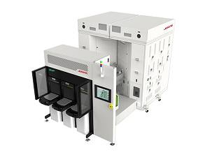

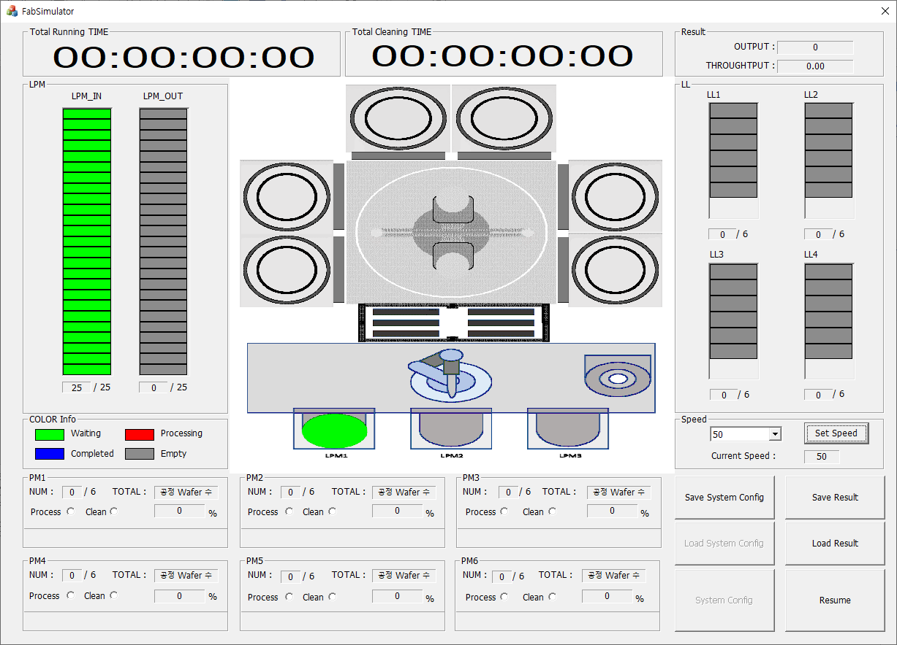

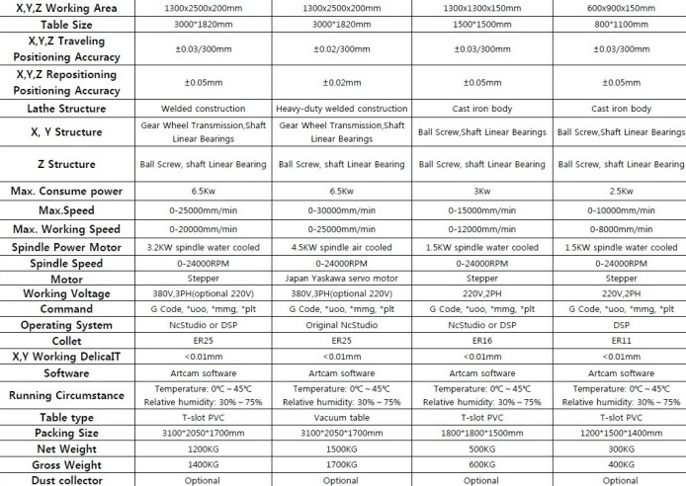

2-2. 개발 배경
Notes:
장비를 구입하는데 있어, 장비의 스펙을 확인하는 것은, 고객에게 중요한 사항입니다.
여기서 발생할 수 있는 2가지 문제가 있습니다.
(클릭)
첫 번째, 고객이 요구하는 사양으로 커스텀하여 판매 할 시 피드백을 수시로 반영하기에,
시간이 오래 소요된다는 단점이 있습니다.
(클릭)
두 번째, 장비의 스팩을 문서로만 확인하고 구매할 시,
스팩 이슈로 추가 비용을 지불할 가능성이 높아질 수 있습니다.
그렇기에 고객사와 장비사 모두에게 있어 시간과 비용을 절약하고, 향후 발생할 수 있는 리스크를 줄이고자 하여 고안한 것이 시뮬레이터입니다.
(클릭)
그리고 이를 충족하기에 적합한 시뮬레이터가 바로 저희가 설계한 ‘FAB SOLO’ 입니다.

Slide 6
3-1. Thread 구성
Central Control
Time
LPM to LL
LL to PM
PM to LL
LL to OUT
LL
PM
Notes:
스레드 구성입니다.
해당 시뮬레이터는 총 8개의 스레드로 구성 되어 있습니다.

Slide 7
3-1. Thread 구성
Central Control
Time
LPM to LL
LL to PM
PM to LL
LL to OUT
LL
PM
Notes:
먼저 ‘중앙 제어 스레드’는 자신의 제외한 7개의 스레드를 관리하는 중추 역할을 합니다.

Slide 8
3-1. Thread 구성
Central Control
Time
LPM to LL
LL to PM
PM to LL
LL to OUT
LL
PM
Notes:
Time 스레드’는 동작한 총 시간과, Clean 공정을 진행한 시간을 측정하여, 최종 Throughput을 연산합니다.

Slide 9
3-1. Thread 구성
Central Control
Time
LPM to LL
LL to PM
PM to LL
LL to OUT
LPM
LL
Load Lock
PM
Process
Notes:
4개의 스레드는 모듈 별 웨이퍼의 이동을 담당하는 스레드입니다.
실제 공정장비에서 웨이퍼는 크게 (클릭)LPM, (클릭)Load Lock 그리고 (클릭)Process, 이렇게 3개의 모듈을 거쳐 이동하게 됩니다.
그리고 위 4개의 스레드가 모듈 간의 연결고리 역할을 하도록 설계하였습니다.

Slide 10
3-1. Thread 구성
Central Control
Time
LPM to LL
LL to PM
PM to LL
LL to OUT
LPM
LL
Load Lock
PM
Process
Notes:
좌측 2개의 스레드가 공정을 위해 Load Port에서 Process 모듈까지의 이동을 담당을 하게 됩니다.

Slide 11
3-1. Thread 구성
Central Control
Time
LPM to LL
LL to PM
PM to LL
LL to OUT
LPM
LL
Load Lock
PM
Process
Notes:
우측의 2개의 스레드는 공정을 끝낸 웨이퍼가 Process 모듈에서 Load Port까지의 이동을 담당하게 됩니다.

Slide 12
3-1. Thread 구성
Central Control
Time
LPM to LL
LL to PM
PM to LL
LL to OUT
LL
PM
Notes:
마지막으로 ‘LL 스레드’는 LoadLock 모듈이 진공 또는 대기 상태로 변환하는 역할을 하고,
‘PM 스레드’는 입력된 레시피에 따라 증착 공정을 진행하게 됩니다.

Slide 13
3-2. Thread 흐름도
LL Module 2개 / LL Slot 4개 / PM Module 2개 / PM Slot 4개
LL(Pump)
LL(Vent)
PM1
PM2
Central Control
LPM to LL
LL to PM
Time
LL
PM
PM to LL
LL to OUT
Notes:
스레드 흐름도 입니다.
(마우스 포인팅)분홍색 중앙 제어 스레드는 프로그램 종료 시까지 동작하며,
다른 스레드를 순차적으로 동작시키는 역할을 하는 것을 확인할 수 있습니다.
(마우스 포인팅)빨간색 ‘Time 스레드’도 함께 동작하여 시뮬레이터의 구동 시간을 측정하고,
웨이퍼의 출력과 Throughput을 연산하도록 하였습니다.
또한, 스레드는 동시성 확보를 위해 단일 스레드로 동작하는 것이 아닌,
(클릭)다음과 같이 멀티 스레드로 동작하도록 설계하였습니다.
자세한 동작의 흐름은 뒤편에서 시연을 통해 보여드리도록 하겠습니다.

Slide 14
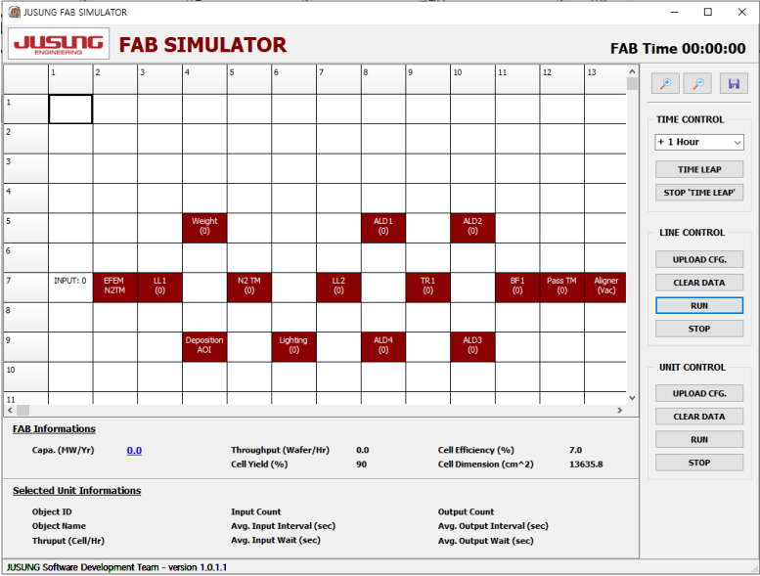
4. UI 구성
기존 UI
신규 UI
Notes:
UI 구성 입니다.
기존 UI의 경우,
타일 형식으로 되어 있어, 공정의 흐름을 한눈에 파악하는 것이 어렵습니다.
이에, 저희가 새롭게 개선한 UI는 각각의 모듈이 현재 수행하고 있는 동작을 직관적으로 파악할 수 있으며,
다음 플로우를 미리 예상할 수 있도록 설계하였습니다.
이제 UI별 세부사항에 대해 소개해 드리도록 하겠습니다.

Slide 15
4. UI 구성
1
2
3
5
4
Notes:
Main UI에 대한 설명은 다음과 같이 5개의 부분으로 나뉘어 진행되겠습니다.

Slide 16
4. UI 구성
1
Notes:
첫번째 부분 입니다.

Slide 17

4. UI 구성
Notes:
하나는, (마우스 포인팅)총 공정시간인 ‘Total Running Time’이고,
다른 하나는 (마우스 포인팅)Clean 공정을 진행한 ‘Total Cleaning Time’을 의미합니다.
또한, 공정을 완료한 모든 웨이퍼를 (마우스 포인팅)‘OUTPUT’에 표시하도록 하였고,
시간당 생산량을 (마우스 포인팅)‘THROUGHTPUT’에 표시하도록 설계하였습니다.

Slide 18
4. UI 구성
2
Notes:
두번째 부분 입니다.

Slide 19

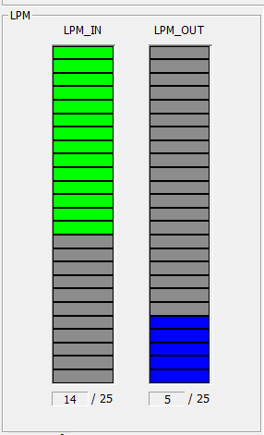
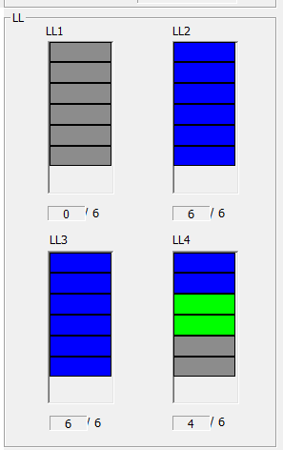
4. UI 구성
Notes:
(마우스 포인팅)공정 전의 웨이퍼를 초록색, (마우스 포인팅)공정을 완료한 웨이퍼를 파란색으로 구분하였으며,
(마우스 포인팅)스택 구조를 통해 해당 모듈의 슬롯 개수와 웨이퍼의 입/출력을 쉽게 확인할 수 있도록 설계하였습니다.
또한,(마우스 포인팅) Load Lock 모듈 하단부에 위치한 프로그레스 바를 추가함으로써,
Load Lock이 수행하는 진공 및 대기 상태 변환을 확인 할 수 있도록 하였습니다.

Slide 20
4. UI 구성
3
Notes:
세번째 부분 입니다.

Slide 21
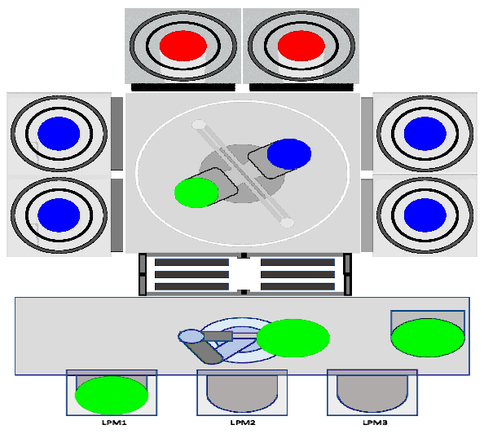
4. UI 구성
Notes:
움직이는 그림을 통해 장비의 동작을 한 눈에 파악할 수 있으며,
장비에 대해 잘 모르는 사용자가 접하게 되더라도, 모듈 별 웨이퍼가 이동하는 과정을 한번에 파악할 수 있도록 설계하였습니다.
또한, 외부에서는 파악하기 힘든 웨이퍼의 교환 과정 또한 확인할 수 있기에, 공정에 대한 시각적인 접근성을 강화하였습니다.
추가로 웨이퍼의 공정 상태에 따른 색상을 달리 표현 함으로써, 실시간으로 각 웨이퍼의 공정 진행 상황을 확인할 수 있습니다.

Slide 22
4. UI 구성
4
Notes:
네번째 부분 입니다.

Slide 23
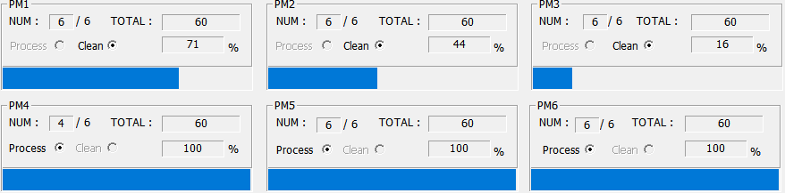
4. UI 구성
Notes:
사용자가 슬롯 개수 및 모듈 개수를 범용으로 사용할 수 있도록 구현하였습니다.
프로세스 모듈의 개수는 1개부터 최대 6개까지, 모듈별 슬롯의 개수는 1개부터 최대 6개까지 설정할 수 있습니다.
(클릭)‘NUM’은 사용자가 설정한 슬롯 개수와 현재 모듈에 투입된 웨이퍼의 개수를 표현하였습니다.
(클릭) ‘TOTAL’의 경우, 해당 프로세스 모듈이 공정한 웨이퍼의 총 개수를 의미합니다.
또한, (클릭)라디오 버튼을 통해 해당 모듈의 공정 진행 여부를 확인할 수 있도록 하였습니다.
마지막으로, (클릭)프로그레스 바를 통해 해당 모듈의 공정 진행 상황을 직관적으로 확인할 수 있도록 설계하였습니다.

Slide 24
4. UI 구성
5
Notes:
다섯 번째 부분 입니다.

Slide 25
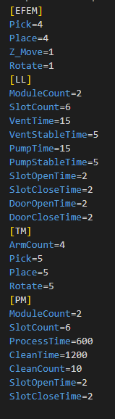

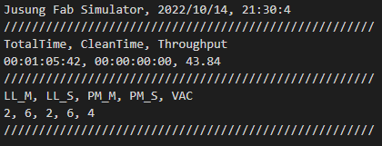
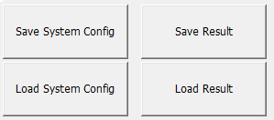

4. UI 구성
1
2
3
Notes:
첫번째로 시뮬레이터의 가속이 가능한 (마우스 포인팅)스피드 컨트롤러 입니다.
사용자는 최소 20배속에서 최대 50배속까지, 해당 시뮬레이터를 가속할 수 있도록 구현하였습니다.
두번째는 세이브와 로드 기능 입니다.
(클릭)왼쪽 두 개의 버튼은 시뮬레이션의 환경 및 변수들을 저장하거나 불러올 수 있도록 하였습니다.(클릭)
그리고 (클릭)오른편에는 시뮬레이션을 통해 시간당 총 생산량을 저장하거나 불러올 수 있도록 설계하였습니다.(클릭)
세번째로 (마우스 포인팅)시스템 환경 설정 기능과 시뮬레이터 시작 기능을 구현하였습니다.

Slide 26
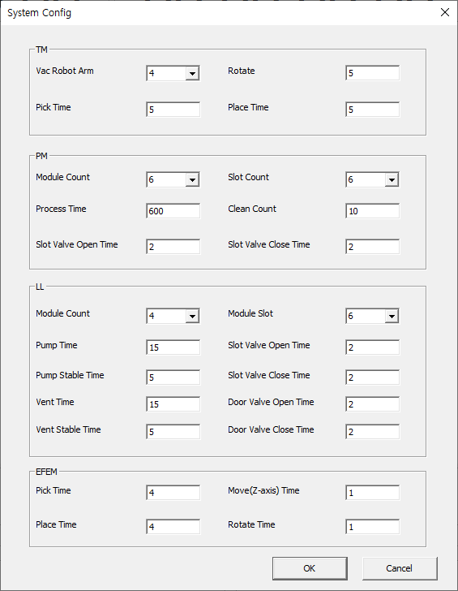
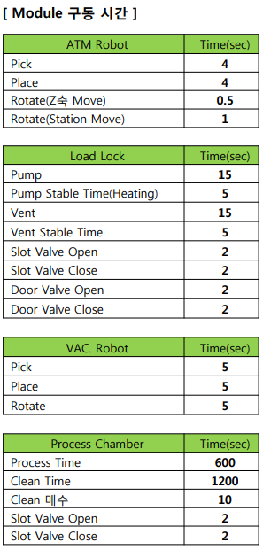
4. UI 구성 (System Config)
1
2
3
4
Notes:
마지막으로 사용자가 시뮬레이션의 환경 및 변수를 설정할 수 있는 시스템 설정 화면입니다.
(마우스 포인팅)모듈 및 슬롯의 개수, 그리고 해당 모듈에서의 구동 시간을 사용자가 자유롭게 입력할 수 있도록 하였고,
(마우스 포인팅)주성엔지니어링에서 제공 받은 모듈별 구동 시간을 반영하여 초기값으로 입력될 수 있도록 하였습니다.
또한, Transfer 모듈의 Vacuum 로봇이 Quad arm일 경우를 고려하여, 프로세스 모듈의 슬롯 개수를 짝수로만 선택이 가능하도록 제한하였습니다.
(클릭)마지막으로, 각 모듈의 파라미터 순서를, 다른 모듈 수치에 영향을 줄 수 있는 중요도에 따라 배치한 점도 특이점이라고 할 수 있습니다.

Slide 27
5. 기대 효과
1
사용자가 장비의 흐름을 한눈에 파악 가능
2
발생한 문제에 대한 신속한 대응 가능
3
최적의 모듈 설정을 통한 효율 좋은 장비 제작
Notes:
끝으로 이번 프로젝트의 기대 효과입니다.
시뮬레이터를 사용하게 되면
장비의 흐름을 한눈에 파악할 수 있으며,
발생한 문제에 대한 신속한 대응이 가능할 것으로 예상됩니다.
더 나아가, 효율이 좋은 장비를 고안 및 설계 하는 것에도 기여할 수 있을 것으로 기대됩니다.

Slide 28
Thank You:)
Notes:
이로서 1조의 ‘FAB SOLO’ 시뮬레이터 발표를 마무리 하겠습니다.
감사합니다.

